Slide 1

English
This presentation is automatically generated.
You can freely edit it and add any extra content you wish.
Español
Esta presentación se genera automáticamente.
Puedes modificarla a tu criterio y añadir cualquier contenido adicional que desees.
Italiano
Questa presentazione è generata automaticamente.
Puoi modificarla liberamente e aggiungere eventuali contenuti extra che desideri.

Slide 2

El Puntero Digital
Combina el acelerómetro, el giroscopio y el magnetómetro de tu teléfono para crear un puntero que puedas controlar con el movimiento.

Slide 3
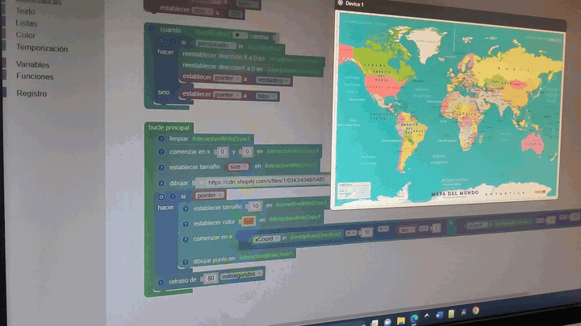
¿Qué haremos?

Slide 4

¿Cómo sabe el teléfono su orientación?
Imagina que estás en una habitación oscura y vacía con los ojos vendados. Probablemente aún podrías señalar 'arriba' y 'abajo' porque puedes sentir la gravedad. Tu teléfono hace algo similar, pero es mucho más avanzado. Para conocer su orientación exacta en el espacio 3D, utiliza un equipo de sensores especializados.

Slide 5
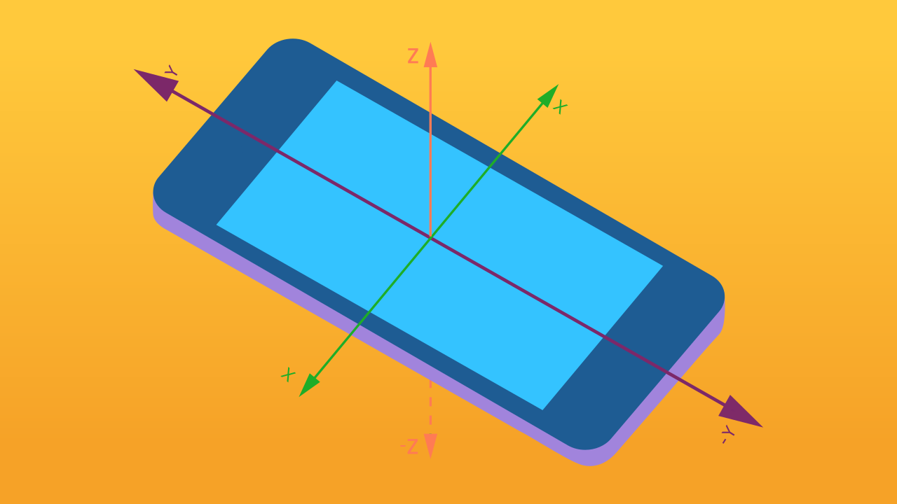
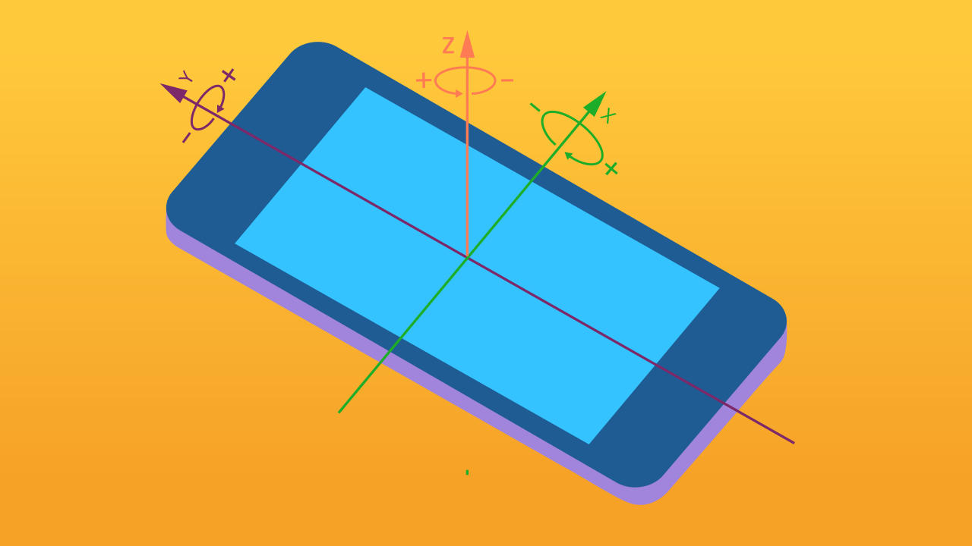

Conoce al Equipo de Sensores
El sentido de la orientación de tu teléfono proviene de tres especialistas principales:
★ Acelerómetro: El 'Detector de Movimiento'. Siente la aceleración lineal: moverse hacia adelante/atrás, izquierda/derecha y arriba/abajo.
★ Giroscopio: El 'Especialista en Rotación'. Detecta giros y vueltas, midiendo los cambios en el ángulo del teléfono.
★ Magnetómetro: El 'Navegador'. Es una brújula digital que detecta campos magnéticos, sabiendo siempre en qué dirección está el Norte.

Slide 6
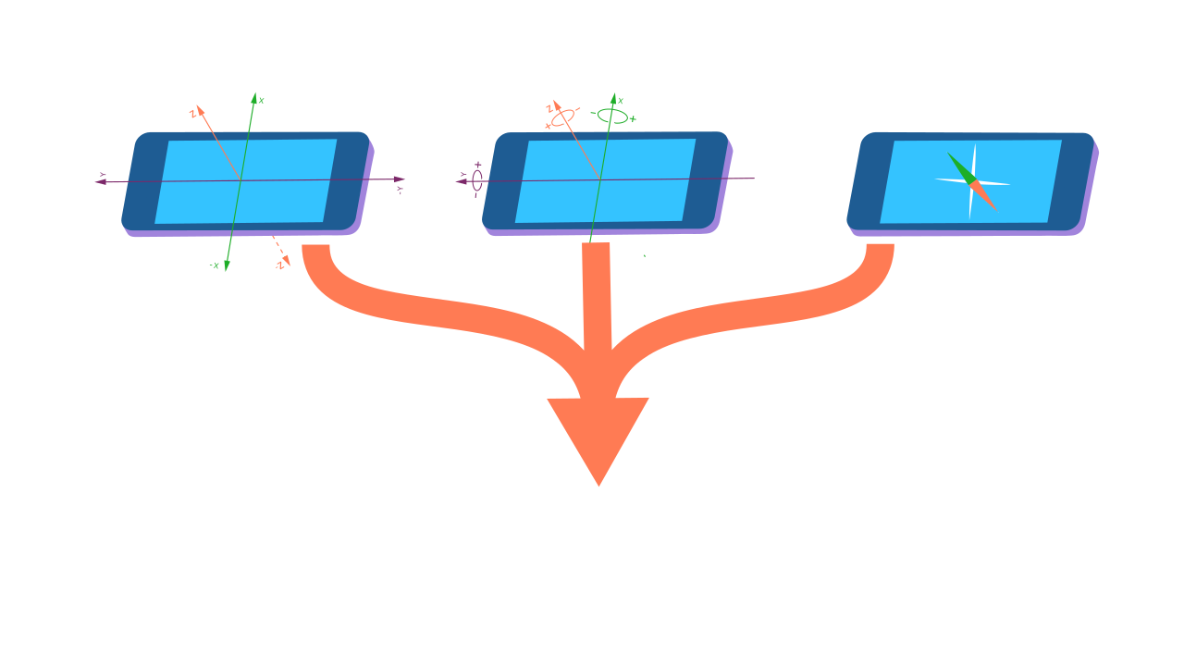
Trabajando Juntos: Fusión de Sensores
Ninguno de estos sensores es perfecto por sí solo. El acelerómetro puede ser tembloroso y el giroscopio puede 'desviarse' con el tiempo. Pero cuando trabajan juntos, sus fortalezas cubren las debilidades de los demás. Esta colaboración se llama Fusión de Sensores. El software del teléfono 'fusiona' inteligentemente los datos de los tres sensores para obtener una única lectura muy precisa de su orientación. ¡Es el trabajo en equipo definitivo!

Slide 7
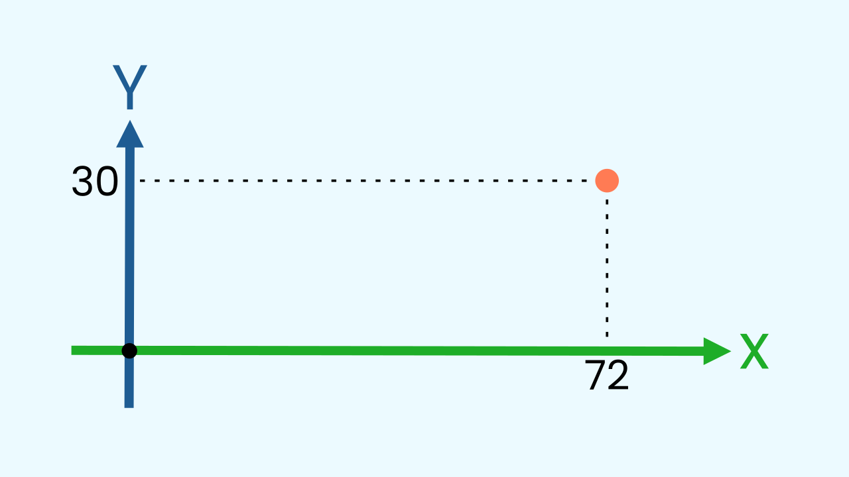
De la Fusión a las Coordenadas
El resultado de la Fusión de Sensores es un flujo de datos numéricos. Nuestro trabajo como programadores es dar sentido a esos datos. Cuando movemos el teléfono, los valores de los ejes de rotación X e Y cambian. Al leer estos valores, podemos mapear el movimiento físico del teléfono a las coordenadas X e Y de un puntero en nuestro lienzo digital.

Slide 8
Crea el Puntero de Presentación
Creemos el prototipo: necesitaremos un smartphone y una computadora/tableta.
En el mismo smartphone, agrega los componentes Dirección y TouchButton.
Agrega el dispositivo WriteDraw abriéndolo en tu computadora/tableta haciendo clic en Abrir en esta ventana.

Slide 9
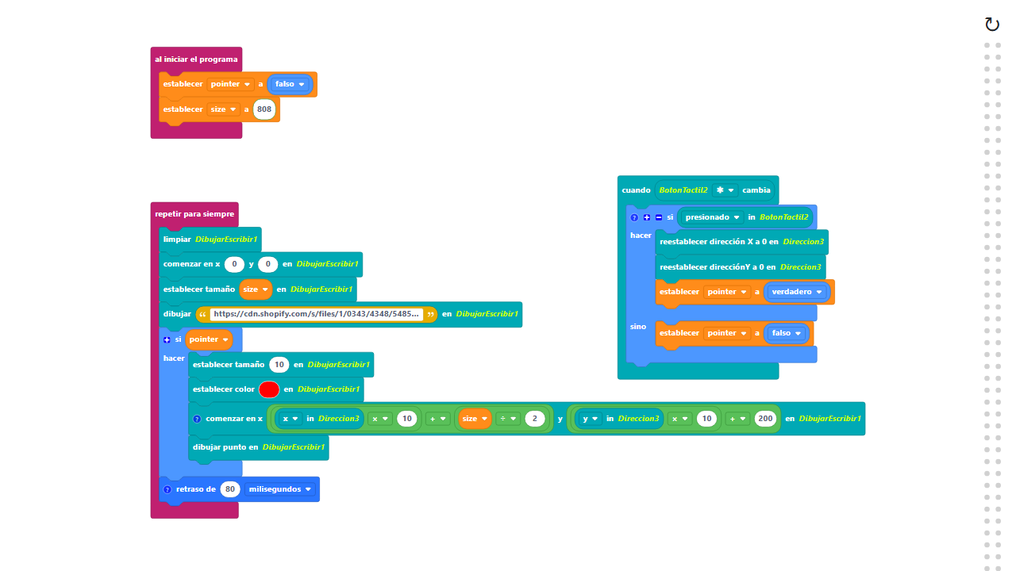
Composición del Código
Haz clic en el ícono del signo de interrogación para abrir los comentarios que explican el código.
https://app.protobject.com/generate?es-a22-pointermap&es&dynamic&-1

Slide 10
Reflexiona
★ ¿Qué sensor actúa como una brújula, detectando el norte magnético?
★ ¿Qué sensor es el mejor para detectar inclinaciones y giros?
★ ¿Cuál es el propósito del botón 'reset' en este proyecto? ¿Qué sucede si no lo usas?

